Slide 1
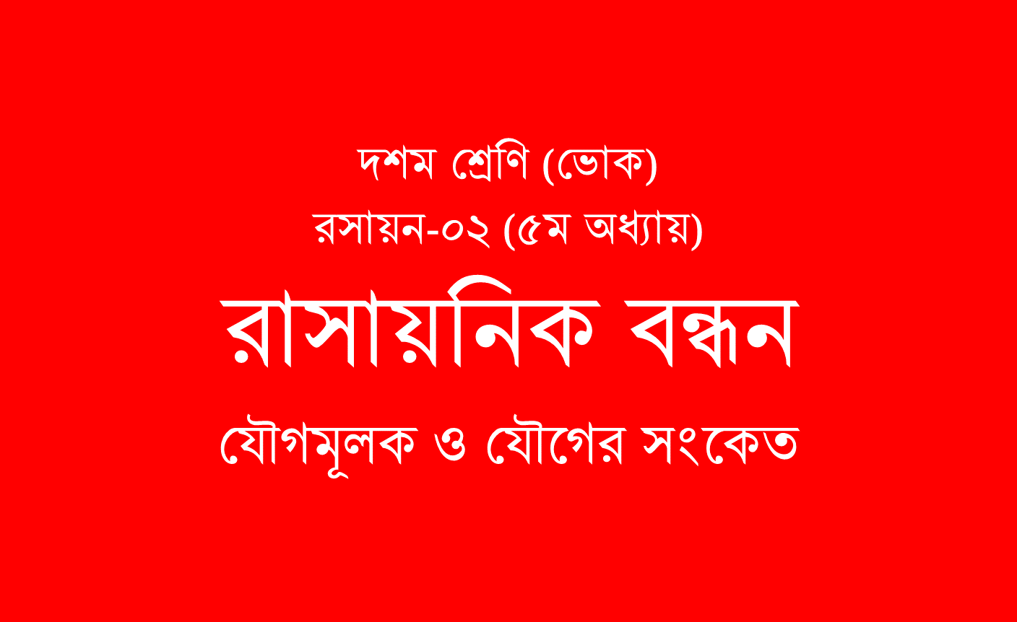

Slide 2
CATIONS
ANIONS
Bangla English Mathematics Physics Chemistry Presentation
O₂
CHEMICAL BOND
CATIONS
CHEMISTRY
CO₂
H₂
ANIONS
CHEMICAL BOND

Slide 3
Oli Express
Chemical Bond
C-05-01- Valence Electrons & Valence
C-05-02- Radical & Formula of Compound
C-05-03-Moleculer & Structural Formula
C-05-04-Octet & Duet Rules
C-05-05-Chemical Bond
C-05-06-Ionic Bond
C-05-07-Covalent Bond
C-05-08-Metalic Bond
WALIULLAH
Assistant Teacher (Science)
Dighalia A Z High School & College
Faridpur, Pabna

Slide 4
ক্যাটায়নের ধারনা ব্যাখ্যা করতে পারবে ।
অ্যানায়নের ধারনা ব্যাখ্যা করতে পারবে ।
রাসায়নিক বন্ধন ব্যাখ্যা করতে পারবে ।
রাসায়নিক বন্ধন গঠনের কারণ ব্যাখ্যা করতে পারবে ।
শিখনফল

Slide 5
পূর্বজ্ঞান যাচাই
₈O
মৌলটির নাম কী?
মৌলটিতে কয়টি প্রোটন আছে?
সামকগ্রীক ভাবে মৌলটির চার্জ কত?
প্রকৃতিতে কোন ধরণের মৌলগুলো স্বাভাবিক অবস্থায় থাকে?

Slide 6
রাসায়নিক বন্ধন

Slide 7
মৌল | মৌলের ইলেকট্রন বিন্যাস
₂He | 1s²
₁₀Ne | 1s² 2s² 2p⁶
₁₈Ar | 1s² 2s² 2p⁶ 3s² 3p⁶
₃₆Kr | 1s² 2s² 2p⁶ 3s² 3p⁶ 3d¹⁰ 4s² 4p⁶
₅₄Xe | 1s² 2s² 2p⁶ 3s² 3p⁶ 3d¹⁰ 4s² 4p⁶ 4d¹⁰ 5s² 5p⁶
₈₆Rn | 1s² 2s² 2p⁶ 3s² 3p⁶ 3d¹⁰ 4s² 4p⁶ 4d¹⁰ 4f¹⁴ 5s² 5p⁶ 5d¹⁰ 6s² 6p⁶
₁₁₈Og | 1s² 2s² 2p⁶ 3s² 3p⁶ 3d¹⁰ 4s² 4p⁶ 4d¹⁰ 4f¹⁴ 5s² 5p⁶ 5d¹⁰ 5f¹⁴ 6s² 6p⁶ 6d¹⁰ 7s² 7p⁶
₁₁Na | 1s² 2s² 2p⁶ 3s¹
₁₂Mg | 1s² 2s² 2p⁶ 3s²

Slide 8
Valence electrons |  | Valency
1, 2, 3 | Lose | +1(1), +2(2), +3(3)
5, 6, 7 | Gain | -3(3), -2(2), -1(1)
4 | Share | 4

Slide 9
ক্যাটায়ন ( Cations )
ধনাত্বক চার্জ যুক্ত আয়নকে ক্যাটায়ন বলে।
₁₈Ar | 1s² 2s² 2p⁶ 3s² 3p⁶
₁₉K | 1s² 2s² 2p⁶ 3s² 3p⁶ 4s¹
₂₀Ca | 1s² 2s² 2p⁶ 3s² 3p⁶ 4s²

Slide 10
ক্যাটায়ন সৃষ্টির কারণ
Ar: 2, 8, 8
₁₀Ne | 1s² 2s² 2p⁶
₁₁Na | 1s² 2s² 2p⁶ 3s¹
₁₂Mg | 1s² 2s² 2p⁶ 3s²
Ca: 2, 8, 8
, 2
Ca
-
2e⁻
=
Ca²⁺
নিষ্ক্রিয় মৌলসমূহেরর সর্ব বহিস্থ শক্তিস্তর ইলেক্ট্রনে পূর্ণ থাকে ।
স্থিতিশীল হয়ে থাকে ।
প্রত্যেক পরমাণুই তার সর্ব বহিস্থ শক্তি স্তর ইলেক্ট্রন পূর্ণ করে নিষ্ক্রিয় মৌলসমূহের মত স্থিতিশীলতা অর্জন করতে চায়।
পরমাণুসমূহ ইলেক্ট্রন দান করে ক্যাটায়ন পরিণত হয়।

Slide 11
ক্যাটায়ন ( Cations )
ধনাত্বক চার্জ যুক্ত আয়নকে ক্যাটায়ন বলে।
Na
Na⁺
₁₁Na | 1s² 2s² 2p⁶ 3s¹
Na: 2, 8, 1
Na⁺ : 2, 8
Na
-
e⁻
=
Na⁺

Slide 12
একক কাজ
কোনটি ক্যাটায়ন?
a) O²⁻ b) N³⁻ c) Ca ²⁺ d) Cl ⁻
02. Na মৌলটি, কোন নিষ্ক্রিয় মৌলের ইলেক্ট্রন বিন্যাস লাভ করতে চায়?
a) He b) Ne c) Ar

Slide 13
অ্যানায়ন ( Anions )
ঋণাত্বক চার্জ যুক্ত আয়নকে অ্যানায়ন বলে।
₇N | 1s² 2s² 2p³
₈O | 1s² 2s² 2p⁴
₉F | 1s² 2s² 2p⁵
₁₀Ne | 1s² 2s² 2p⁶

Slide 14
অ্যানায়ন সৃষ্টির কারণ
Ne: 2, 8
₈O | 1s² 2s² 2p⁴
₁₀Ne | 1s² 2s² 2p⁶
O: 2 ,6
O
+
2e⁻
=
O²⁻
নিষ্ক্রিয় মৌলসমূহেরর সর্ববহিস্থ শক্তিস্তর ইলেক্ট্রনে পূর্ণ থাকে।
নিষ্ক্রিয় মৌলসমূহ স্থিতিশীল হয়ে থাকে।
প্রত্যেক পরমাণুই তার সর্ববহিস্থ শক্তি স্তর ইলেক্ট্রন পূর্ণ করে নিষ্ক্রিয় মৌলসমূহের মত স্থিতিশীলতা অর্জন করতে চায়।
পরমাণুসমূহ ইলেক্ট্রন গ্রহন করে অ্যানায়নে পরিণত হয়।

Slide 15
অ্যানায়ন ( Anions )
ঋণাত্বক চার্জ যুক্ত আয়নকে অ্যানায়ন বলে।
Cl: 2, 8, 7
Cl⁻ : 2, 8, 8
₁₇Cl | 1s² 2s² 2p⁶ 3s² 3p⁵
Cl
+
e⁻
=
Cl⁻

Slide 16
একক কাজ
কোনটি অ্যানায়ন?
a) O²⁻ b) Na⁺ c) Ca ²⁺ d) Mg ²⁺
02. F মৌলটি কোন নিষ্ক্রিয় মৌলের ইলেক্ট্রন বিন্যাস লাভ করতে চায় ?
a) He b) Ne c) Ar

Slide 17
জোড়ায় কাজ
01 ) Ca আয়ন গাঠন ব্যাখ্যা করো।
02) মৌলের আয়ন গঠনের কারন ব্যাখ্যা করো।

Slide 18
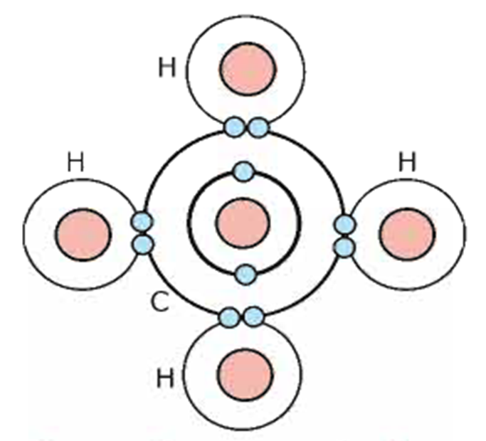
রাসায়নিক বন্ধন
(Chemical Bonds)
অণুতে পরমাণুসমূহ যে শক্তি বলে / আকর্ষণের মাধ্যমে একে অপরের সাথে যুক্ত থাকে তাকে রাসায়নিক বন্ধন বলে।
H
C
H
H
H

Slide 19
রাসায়নিক বন্ধন গঠণের কারণ
প্রত্যেক মৌলই তার সর্বশেষ শক্তি স্তরে নিষ্ক্রিয় গ্যাসের মত স্থিতিশীলতা অর্জনের চেস্টা করে।
মৌল ইলেক্ট্রন গ্রহণ / বর্জনের মাধ্যমে নিষ্ক্রিয় গ্যাসের ইলেক্ট্রন বিন্যাস লাভ করে।
এ ক্ষেত্রে মৌল গুলো এক ধরণের বিশেষ আকর্ষণের সৃষ্টি করে।
MgCl₂
₁₀Ne | 1s² 2s² 2p⁶
₁₈Ar | 1s² 2s² 2p⁶ 3s² 3p⁶

Slide 20
Na
Cl
Na⁺
Cl⁻
Na $→$ Na⁺ + e⁻
Cl + e⁻ $→$ Cl⁻
Na + Cl $→$ Na⁺– Cl⁻ $→$ NaCl

Slide 21
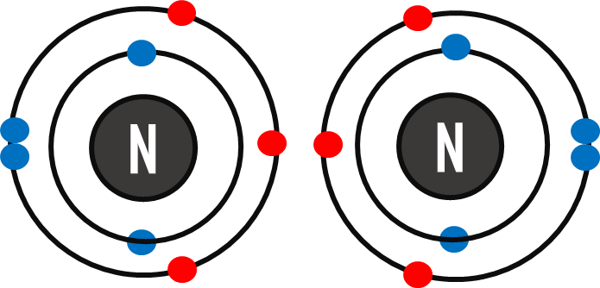
N₂ অণুতে সমযোজী বন্ধনঃ
N
N
Ne
N
N

Slide 22
জোড়ায় কাজ
01 ) Ca আয়ন গাঠন ব্যাখ্যা করো।
02) মৌলের আয়ন গঠনের কারন ব্যাখ্যা করো।

Slide 23
বাড়ির কাজ
০১।
আয়নিক বন্ধনে ধাতব মৌলটি ধনাত্বক চার্জে চার্জিত হলেও অধাতব ঋণাত্বক চার্জে চার্জিত থাকে – ব্যাখ্যা করো।

Slide 24
কৃতজ্ঞতা স্বীকার
শিক্ষা মন্ত্রণালয়, মাওশি, এনসিটিবি এটুআই ও শিক্ষক বাতায়ন এর সংশ্লিষ্ট কর্মকর্তাবৃন্দ
কন্টেন্ট সম্পাদক হিসেবে যাদের নির্দেশনা ও পরামর্শে এই কন্টেণ্ট সমৃদ্ধ হয়েছে তারা হলেন- টিটিসি- পাবনা এর শিক্ষকবৃন্দ।

Slide 25
সবাইকে ধন্যবাদ

